Slide 1
Estruturas de Decisão
Algoritmos e Programação
Laboratório

Slide 2
Agenda
Definição de Estruturas de Decisão
Sintaxe
Operadores Relacionais
Exemplos
Exercícios

Slide 3
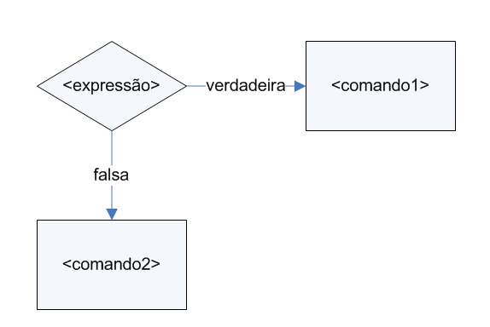
Estruturas de Decisão
Usada para decidir que comando, ou bloco de comandos será executado, com base no valor de uma expressão.

Slide 4
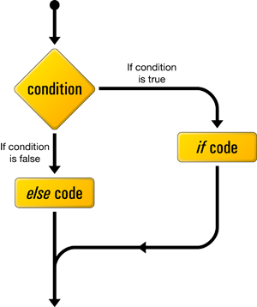
Estruturas de Decisão

Slide 5
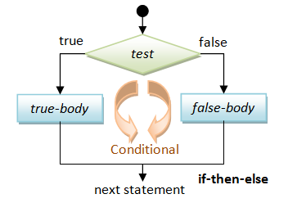
Estruturas de Decisão

Slide 6
Estruturas de Decisão – if
if(<expressão>)
<comando>;
if(<expressão>)
{
<comando1>;
<comando2>;
}

Slide 7
Estruturas de Decisão – if
if(fNota1 < 7)
printf(“Aluno reprovado!”);
if(fMediaFinal >= 7)
{
printf(“Aluno aprovado!\n”);
printf(“Nota: %f!”, fMediaFinal);
}

Slide 8
Estruturas de Decisão - if ... else
if(<expressão>)
<comando1>;
else
<comando2>;
if(<expressão>)
{
<comando1>;
<comando2>;
}
else
{
<comando3>;
<comando4>;
}

Slide 9
Estruturas de Decisão - if ... else
if(fNota2 >= 7)
printf(“Aluno aprovado!\n”);
else
printf(“Aluno reprovado!\n”);
if(fMediaFinal >= 7)
{
printf(“Aluno aprovado!\n”);
printf(“Media: %f!”, fMediaFinal);
}
else
{
printf(“Aluno reprovado!\n”);
printf(“Media: %f!”, fMediaFinal);
}

Slide 10
Operadores Relacionais
São usados para comparar expressões e resultam em falso ou verdadeiro
Igual (==)
Maior que (>)
Menor que (<)
Maior ou igual (>=)
Menor ou igual (<=)
Diferente (!=)
Exemplos:
1 == 1 retorna verdadeiro
2 > 1 retorna verdadeiro
2 < 1 retorna falso
2 >= 1 retorna verdadeiro
2 <= 2 retorna verdadeiro
2 != 2 retorna falso

Slide 11
Relembrando...
#include <stdio.h>
#include <stdlib.h>
main()
{
//Declaração das Variáveis
int iNum1;
//Exibindo uma mensagem e recebendo um valor
printf(“Digite um número: ”);
scanf(“%i”, &iNum1);
//Exibindo o valor recebido
printf(“O valor digitado foi: %i.\n”, iNum1);
system(“pause”);
}

Slide 12

Dúvidas???

Slide 13
Exercícios
Exercício 1
Realize a leitura de 2 numeros e realize as seguintes tarefas: 1. Identificar qual deles é maior 2. Calcular a soma, e se a mesma for maior ou igual a 10, exibir para o usuário. Caso contrário informar ao usuário que o valor é inferior a 10. 3. Calcular a diferença entre o maior número e o menor número (res = maior – menor)

Slide 14
Exercícios
Exercício 2
Incrementar o programa de média exibindo se o aluno foi aprovado ou reprovado seguindo os critérios abaixo: Média >= 5 Aprovado Média < 5 Reprovado

Slide 15
Exercícios
Exercício 3
Incrementar o programa de conversão de temperaturas. O usuário deverá selecionar qual o tipo de conversão ele deseja realizar. c= (5.0 * (f-32))/9 f = 9.0 / 5.0 * c + 32

Slide 16
Exercícios
Exercício 4

